Slide 1
Proiect final
Craciun Ioana
04.09.2024

Slide 2
Partea I
1. Explicați pe scurt ce sunt cerințele de business, la ce ne folosesc și cine le creează
Cerintele de business sunt documente care conțin felul în care produsul ar trebui să funcționeze conform dorințelor clientului și care vor sta la baza felului în care produsul este dezvoltat și testat.Sunt create de catre client.
2. Explicați diferența între un test condition și test case
Test condition-conditia pe care trebuie sa o indeplineasca functionalitatea testata pentru a putea fi considerata corecta(ce testam?)
Test case-set de instructiuni care trebuiesc urmate pas cu pas pentru a putea valida o anumita functionalitate(cum testam?)
3. Enumerați și explicați pe scurt etapele procesului de testare
Planificare
Include activități care definesc obiectivele și abordarea cu privire la testare
În aceasta etapă se decide care părți ale aplicației se dorește să fie testate
Se alocă roluri pentru persoanele care vor fi implicate în proiect
Se definesc criteriile de intrare și criteriile de ieșire
Se identifică riscurile de proiect inițiale și resursele necesare
Se programează activitățile și etapele procesului de testare
Se creează un plan de testare care va conține informații generale legate de cum se va desfășura procesul de testare
Se evaluează criteriile de intrare

Slide 3
Analiza
În această etapă se analizează documentația primită de la client pentru a ne asigura că le înțelegem, că nu exista greșeli,ambiguități, inconsistențe, neconcordanțe, contradicții etc. Putem de asemenea să facem sugestii de îmbunătățire asupra cerințelor, iar clientul va decide dacă sugestiile noastre sunt utile pentru el sau nu. Defectele care sunt găsite în cerințe sunt mai ușor de fixat și mai ieftin decat dacă ar fi găsite în cod
De asemenea, în aceasta etapă se generează condițiile de testare
Design
În aceasta etapă se creează cazurile de testare și se identifică datele de testare
De asemenea se identifică datele de testare de care avem nevoie și se face design-ul mediului de testare prin identificarea oricărui tool sau infrastructură de care avem nevoie pentru testare.
Implementare
În aceasta etapă se creează datele de testare identificate în etapa anterioară
Se validează mediul de test prin intermediul smoke testing
Se prioritizeaza testele și se crează datele de testare
Se grupează testele pe baza obiectivelor lor (testare funcțională, testare de regresie, testare de acceptanță etc)
Tot în etapa aceasta ne asigurăm că avem tot ce ne trebuie pentru a începe testarea propriu-zisă

Slide 4
Executie
În această etapă cazurile de testare sunt executate
Rezultatele sunt raportate în tool-ul în care au fost scrise testele
Bug-urile / Defectele / Fault-urile sunt raportate atunci când rezultatele așteptate nu coincid cu rezultatele actuale
Atunci când bug-urile sunt fixate, se face retestarea lor pentru a ne asigura că au fost într-adevăr fixate
Atunci când codul a fost schimbat se va face si testare de regresie, pentru a ne asigura că schimbările făcute nu au avut un impact negativ asupra funcționalităților existente
Inchiderea
În această etapă se evaluează criteriile de ieșire pentru a ne asigura că putem sa închidem procesul de testare în siguranță
Orice taskuri rămase deschise și buguri sunt reevaluate și ulterior închise
Materialele de testare sunt predate și arhivate (handover of testware)
Este generat un raport de închidere a testării care ulterior este trimis catre stakeholders
Se analizează lecțiile învățate în urma procesului de testare pentru a evalua schimbările necesare într-un proiect similar viitor
Se identifică riscurile de produs (dacă există) și se raporteaza către client

Slide 5
4. Explicați diferența între retesting și regression testing
Retesting este un tip de testare prin care se verifică dacă defectele marcate ca și remediate au fost într-adevăr remediate.
Regression testing e un tip de testare prin care se verifică programul sau o parte din program pentru a ne asigura că schimbările aduse asupra lui nu au cauzat alte defecte.
5. Explicați diferența între functional testing și non-functional testing
Testare funcțională – Ce trebuie să facă produsul? – Verifică dacă produsul își îndeplinește funcțiile.
Testarea non-funcțională – Cum trebuie să se comporte produsul? – Verifică atribute care descriu cât de bine își îndeplinește sistemul funcțiile.
6. Explicați diferența între blackbox testing și whitebox testing
Pentru testarea blackbox nu este necesara cunoasterea codului,pe cand testarea whitebox presupune cunoasterea codului sursa pe baza caruia actioneaza programul.
7. Enumerați tehnicile de testare și grupați-le în funcție de categorie (blackbox, whitebox,
experience-based).
Tehnici de testare whitebox: Statement Coverage si Decision Coverage
Tehnici de testare blackbox: Equivalence Partitioning(EP), Boundary Value Analysis(BVA), State Transition Testing(STT), Decision Table(DT)
Tehnici de testare experience-based: Testare Ad-hoc, Ghicirea Erorilor, Testare Exploratorie.

Slide 6
8. Explicați diferența între verification și validation
Verificarea se face cu scopul de a evalua materialele care stau la baza testarii pentru a ne asigura ca produsul e construit in mod corect,iar validarea se face cu scopul de a evalua produsul finit si a ne asigura ca acesta indeplineste cerintele de business si nevoile utilizatorului.
9. Explicați diferența între positive testing și negative testing și dați câte un exemplu din fiecare.
Positive testing-testarea sistemului cu valori pe care ar trebui sa le poata procesa.
Negative testing-testare cu valori pe care sistemul nu ar trebui sa le poata procesa in mod normal pentru a ne asigura ca aceste valori sunt respinse si nu cauzeaza un crash al sistemului.
De exemplu daca avem voie sa introducem valori numerice cuprinse intre 0-10,pentru testarea pozitiva vom introduce valoarea 2 si pentru testarea negativa valoarea 20,-5,a .
10. Enumerați și explicați pe scurt nivelurile de testare
Testarea unitara-testarea celei mai mici bucati functionale dintr-o aplicatie
Testare de integrare-se concentreaza pe interactiunile dintre componente si siteme
Testare de sistem-se concentreaza pe comportamentul si compatibilitatea sistemului ca un tot-unitar ,tinand cont de comportamentul end-to-end al functionalitatilor pe care sistemul trebuie sa le execute si de comportamentul non-functional asteptat al acelor taskuri
Testare de acceptanta-se concentreaza pe comportamentul produsului si verifica felul in care acesta indeplineste nevoile clientului/utilizatorului.

Slide 7
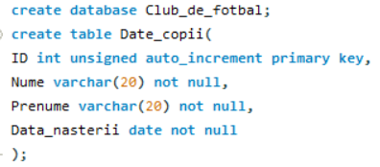
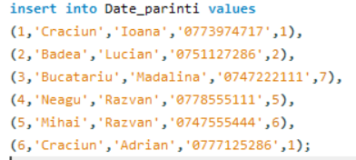
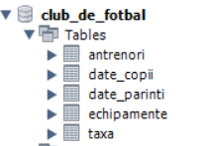
Partea a II-a
Am creat o baza de date pentru un club sportiv ce cuprinde mai multe tabele:
Antrenori
Date_copii
Date_parinti
Echipamente
Taxa
Instructiuni pentru crearea bazei de date si a unui tabel
Instructiune pentru adaugarea valorilor in tabelul Date_parinti
Baza de date cu tabelele aferente

Slide 8
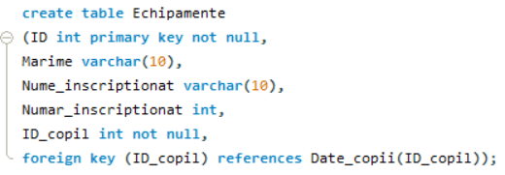
Cu ajutorul instructiunii ‘DROP’ am sters tabelul ‘Meciuri’ .
Prin instuctiunea ‘ALTER TABLE’ am modificat tabelul ‘Date_parinti’ si am adaugat o cheie secundara,facand astfel legatura intre cele 2 tabele:’Date_parinti ‘ si ‘Date_copii’.
Cheie primara
Cheie secundara
Date_parinti
ID din tabelul Echipamente este cheie primara,deci este indicator unic si campul acesta nu poate fi lasat fara o valoare.
Cheia secundara ID_copii din tabelul Echipamente face legatura cu tabelul Date_copii.Astfel putem sa avem o evidenta a copiilor care au echipamente,ce nume si numar au inscriptionat pe ele.
one-to-many
one-to-one
Echipamente
Date_copii
one-to-one
Taxa
one-to-many
Antrenor

Slide 9
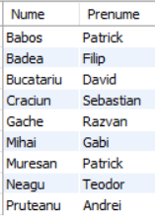
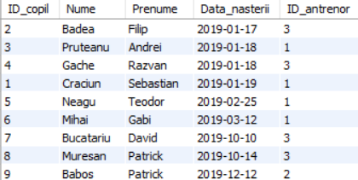
Aceasta instructiune afiseaza numele si prenumele copiilor in ordine alfabetica.
Prin aceasta secventa de cod se afiseaza toate datele din tabelul ‘Date_copii’ in ordine crescatoare a datei de nastere a copiilor.

Slide 10


Aceasta instructiune returneaza numele,prenumele copilului si id-ul antrenorului,daca id-ul antrenorului este 2
Prin aceasta secventa de cod se returneaza numele si prenumele antrenorului,pentru cei al caror nume se termina cu “-an”.

Slide 11
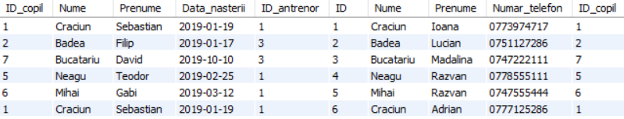
Cu ajutorul instructiunii ‘CROSS JOIN’ am facut legatura intre tabelul ‘Date_copii’ si ‘Date_parinti’.
Am afisat toate datele cumulate din cele doua tabele.

Slide 12
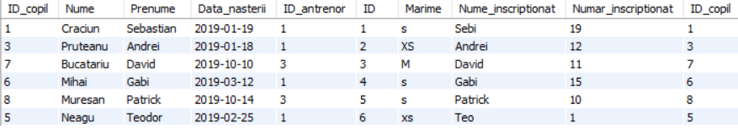
Am folosit instructiunea ‘INNER JOIN’ pentru a returna toate datele din tabelu ‘Date_copii’ si ‘Echipamente’ pentru copiii care au echipamente.

Slide 13
Cu ajutorul functiei ‘LEFT JOIN’ am returnat toate datele din tabelul ‘Date_copii’ si ‘Date_parinti’ doar pentru copilul care are parinti al caror nume este ‘Craciun’.
https://github.com/IoanaC90/proiect_1/blob/main/Club_fotbal.md
https://github.com/IoanaC90/proiect_1/blob/main/proiect%20club%20de%20fotbal_v3.sql

Slide 14
Va multumesc pentru atentie!

